Slide 1
Yüksek Performanslı Programlama
IIS & ASP.NET

Slide 2
Performans Hedefleri
Response Time
Throughput : Sistemin yaptığı iş miktarı => Request/sec.
Resource Utilization : Sistem kaynaklarının kullanım yüzdesi => CPU, Memory, File ve Network
Workload : Anlık kullanıcı sayısı, toplam ziyaretçi sayısı, işlem boyutu

Slide 3
Performans ayarları ve izleme
IIS Performansını izleme sunucudaki uygulamaların doğru bir şekilde çalışmasını ve hatalara karşı önlem alabilmenizi sağlar.
Performans ayarlarını yaparak optimum seviyede sunucu kaynaklarının kullanımını sağlar ve trafik yükünü dengelersiniz. Deneme ve hatalar ile karşılaşarak düzenlemeler yapmak yerine, hatalar oluşmadan önce önlem alabilmenizi sağlamaktadır.
Bu işlemler için kullanacağınız toollar
Performance Monitor,
Windows event logları ve
IIS erişim loglarıdır *(4 ve 5 durum kodlarıyla başlayan kayıtlar potansiyel problemlerdir.)
İlk adım olarak development ve production ortamlarını birbirinden ayırarak çalışmaya başlanır.

Slide 4
IIS performansı ve aktivitelerini izleme
IIS izleme plan dahilinde gerçekleştirilir ve hedefler saptanır.
Sunucuya ulaşılamama problemi
Uygulama performansını arttırma
Performans darboğazlarını tespit etmek, işlem sayısını arttırmak ve cevap süresini minimuma indirmek için:
Memory ve CPU kullanımını gözlemleyerek sunucunun yükünü azaltmak için gerekli olmayan servislerin ve destek uygulamalarının farklı sunuculara taşınması veya kapatılması gereklidir.
File I/O işlemlerinin yoğunluğu uygulamanın da performansını da etkileyecektir. Bu yüzden yedekleme işlemleri için gerekli olduğu takdirde ek network kartları sunucuya eklenebilir.
Web uygulamasındaki kodların incelenerek performans düşüren kısımların elden geçirilmesi sağlanmalıdır.

Slide 5
IIS performansı ve aktivitelerini izleme
Oluşturacağınız plan dahilinde;
Handi performans metriclerinin izleneceğini belirlenmeli,
Toplanan verinin miktarını düşürmek için filtre uygulanmalı,
Kaynak kullanımını izlemek için performance counterları ayarlanmalı,
Analiz için kullanım verisini loglanmalı,
Çözüm üretmek için analizleri incelenmelidir.

Slide 6
IIS haralarını tespit etme ve çözme
IIS Erişim(Access) Logları *(4 ve 5 durum kodu ile başlayan loglar hatalardır)
Erişilemeyen kaynaklar
Başarısız oturum açma
İç sunucu hataları
Windows Olay Günlüğü (Windows Event Logs)
IIS hataları
IIS uygulama hataları
Sunucudaki diğer uygulamalara ilişkin hatalar
Performance Monitor ve performance counters

Slide 7
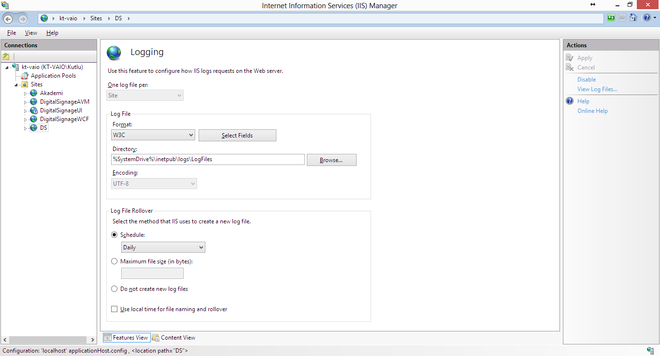
IIS Loglarının kaydedilmesi

Slide 8
IIS Logları
Kaydedilen loglarda 404 hata kodunu ve diğer hataları aratıyor ve eksik olan dosyaları ilgili klasörde oluşturuyor veya talep edilen dosya yollarını güncelliyoruz.

Slide 9
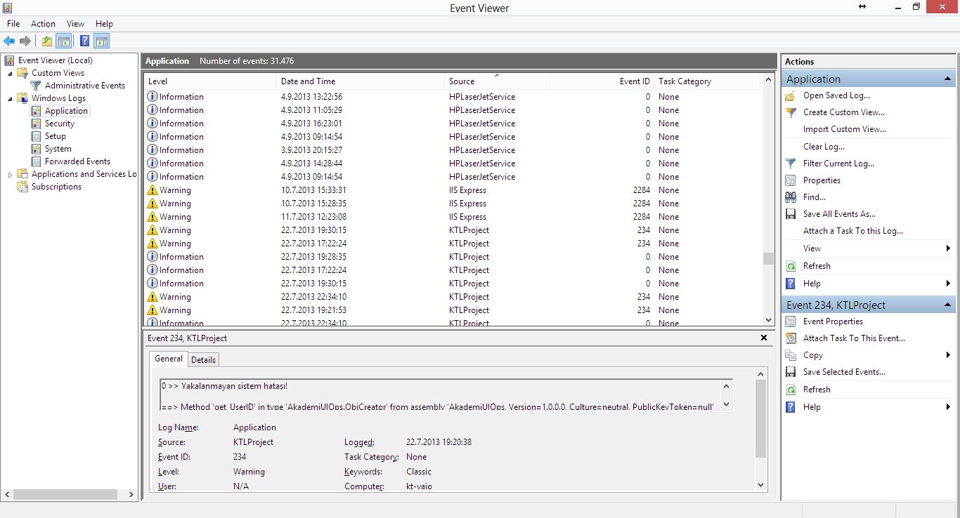
Windows Olay Günlüğü

Slide 10
Windows Olay Günlüğü
Event Loglarını şu kaynakların critical, error ve warning seviyeleri ile filtreleyip inceleyebiliriz :
Active Server Pages (ASPs) Applications and ASP engines
CERTSVC Certificate services
Ci The Indexing Service
MSDTC Microsoft Distributed Transaction Coordinator
MSFTPSVC The FTP service
NNTPSVC The Network News Transfer Protocol (NNTP) service
SMTPSVC The SMTP service
W3SVC The World Wide Web service

Slide 11
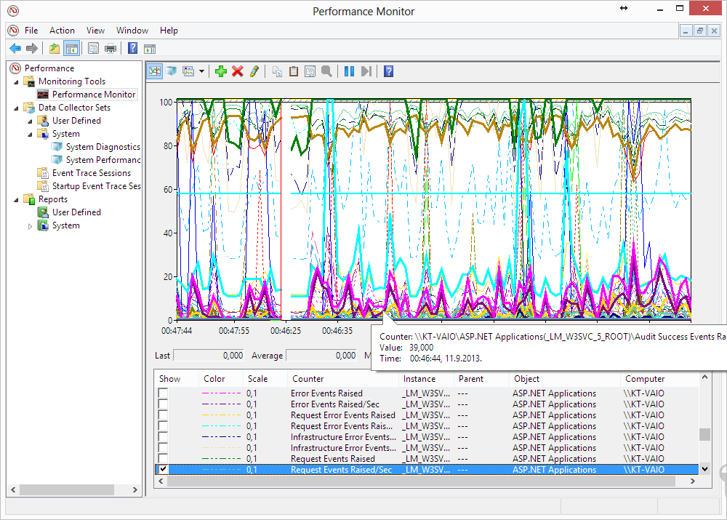
IIS Performansını izleme
Performance Monitor toolu ile seçtiğimiz counterları grafik olarak izleyebiliriz. Counterlara göre log kayıtlarını tutmamız geriye dönük izleme yapabilmemizi sağlar.

Slide 12
Issue | Counter | Object Available For
ASP sessions | Session Duration | Active Server Pages
 | Sessions Current | Active Server Pages
 | Sessions Timed Out | Active Server Pages
 | Sessions Total | Active Server Pages
ASP transactions | Transactions Aborted | Active Server Pages
 | Transactions Committed | Active Server Pages
 | Transactions Pending | Active Server Pages
 | Transactions Total | Active Server Pages
 | Transactions/Sec | Active Server Pages
Bandwidth usage | Current Blocked Async I/O Requests | Internet Information Services Global, Web Service, FTP Service
 | Measured Async I/O Bandwidth usage | Internet Information Services Global, Web Service
 | Total Allowed Async I/O Requests | Internet Information Services Global, Web Service
 | Total Blocked Async I/O Requests | Internet Information Services Global, Web Service
 | Total Rejected Async I/O Requests | Internet Information Services Global, Web Service

Slide 13
Caching and Memory | File Cache Flushes, URI Cache Flushes | Internet Information Services Global
 | File Cache Flushes, URI Cache Flushes | Internet Information Services Global
 | File Cache Hits, URI Cache Hits | Internet Information Services Global
 | File Cache Hits %, URI Cache Hits % | Internet Information Services Global
 | File Cache Misses, URI Cache Misses | Internet Information Services Global
 | Maximum File Cache Memory Usage | Internet Information Services Global
 | Script Engines Cached | Active Server Pages
 | Template Cache Hit Rate | Active Server Pages
 | Template Notifications | Active Server Pages
 | Templates Cached | Active Server Pages
Connections | Connection Attempts/Sec | Web Service
 | Current Anonymous Users | Web Service, FTP Service
 | Current Connections | Web Service, FTP Service
 | Current File Cache Memory Usage | Internet Information Services Global
 | Maximum Connections | Web Service, FTP Service
 | Current Files Cached | Internet Information Services Global
 | Current NonAnonymous Users | Web Service, FTP Service
 | Maximum Anonymous Users | Web Service, FTP Service
 | Maximum NonAnonymous Users | Web Service, FTP Service
 | Total Anonymous Users | Web Service, FTP Service
 | Total Connection Attempts | Web Service, FTP Service
 | Total Logon Attempts | Web Service, FTP Service
 | Total NonAnonymous Users | Web Service, FTP Service

Slide 14
Errors | Errors During Script Runtime | Active Server Pages
 | Errors From ASP Preprocessor | Active Server Pages
 | Errors From Script Compiler | Active Server Pages
 | Errors/Sec | Active Server Pages
 | Not Found Errors/Sec | Web Service
 | Requests Not Authorized | Active Server Pages
 | Requests Not Found | Active Server Pages
 | Requests Rejected | Active Server Pages
 | Requests Timed Out | Active Server Pages
 | Service Uptime | Web Service, FTP Service
 | Total Not Found Errors | Web Service
Indexing | Active Queries | HTTP Indexing Service
 | Queries Per Minute | HTTP Indexing Service
 | Total Queries | HTTP Indexing Service
 | Total Indexing Speed | Indexing Service Filter

Slide 15
Requests | Get Requests/Sec | Web Service
 | Head Requests/Sec | Web Service
 | ISAPI Extension Requests/Sec | Web Service
 | Post Requests/Sec | Web Service
 | Put Requests/Sec | Web Service
 | Request Bytes In Total | Active Server Pages
 | Request Bytes Out Total | Active Server Pages
 | Requests Executing | Active Server Pages
 | Requests Queued | Active Server Pages
 | Requests Rejected | Active Server Pages
 | Requests Succeeded | Active Server Pages
 | Requests Timed Out | Active Server Pages
 | Requests Total | Active Server Pages
 | Requests/Sec | Active Server Pages
Throughput | Bytes Received/Sec | Web Service, FTP Service
 | Bytes Sent/Sec | Web Service, FTP Service
 | Bytes Total/Sec | Web Service, FTP Service
 | Files Received/Sec | Web Service, FTP Service
 | Files Sent/Sec | Web Service, FTP Service
 | Files/Sec | Web Service, FTP Service
 | Total Files Received | Web Service, FTP Service
 | Total Files Sent | Web Service, FTP Service
 | Total Files Transferred | Web Service, FTP Service

Slide 16
Performance object | Performance counter
ASP.NET | Application Restarts, Running, Disconnected
ASP.NET | Requests Queued, Rejected, Wait Time Session State Server Connections Total, State Server Sessions Active, Abandoned, Timed Out, Total
ASP.NET | Worker Process Restarts
ASP.NET Applications | Errors Total
ASP.NET Applications | Requests/Sec
Processor | % CPU Utilization
ASP.NET Sistem Performans Counterları
Performance object | Performance counter
ASP.NET Applications | Pipeline Instance Count
.NET CLR Exceptions | # of Exceps Thrown
System | Context Switches/sec

Slide 17
Anonymous Requests : Ziyaretçilerin toplam talep sayısı
Anonymous Requests/Sec : Saniyede yapılan ziyaretçi sayfa talebi
Cache Total Entries : Cache’de tutulan toplam kayıt sayısını verir.
*Hem ASP.NET frameworkünden hem de cache API’lerinden)
Cache Total Hits : Cache’e ulaşma adedi
Cache Total Misses : Cache’de hata alınan talep sayısı
Cache Total Hit Ratio : Hits/Misses
Cache Total Turnover Rate : Cache’e saniyelik olarak ekleme çıkarmaların oranını verir. Cache’in verimli kullanılıp kullanılmadığını gösterir
Cache API Entries Bu bölümdeki counterlar sadece Cache apisinden gelen verileri içerir.
Cache API Hits
Cache API Misses
Cache API Hit Ratio
Cache API Turnover Rate
ASP.NET Uygulama Performans Counterları

Slide 18
Compilations Total
Debugging Requests : Debug modu açık iken gelen isteklerin sayısını verir
Errors During Preprocessing : Parsing, compilation ve run-time hatalarının sayısını verir.
Errors During Compilation : Sadece compile hatalarının sayısını verir
Errors During Execution : Http isteğinin çalıştırılması esnasındaki hata adedini verir.he total number of errors that occur during the execution of an HTTP request, excluding parser and compilation errors.
Errors Unhandled During Execution
Errors Unhandled During Execution/Sec
Errors Total
Errors Total/Sec
ASP.NET Uygulama Performans Counterları

Slide 19
Pipeline Instance Count : Aynı anda çalışan istek adedini verir.
Yük anında bu değerin düşük çıkması CPU’nın iyi optimize edildiğini gösterir.
Request Bytes In Total
Request Bytes Out Total
Requests Executing
Requests Failed : 400 ve üzeri hata kodları oluşturan durumların sayısını gösterir.
401 : Requests Not Authorized counter
404 veya 414 : Requests Not Found counter
500 : Requests Timed Out counter
Requests Succeeded : 200
Requests Total
Requests/Sec
Sessions Active : *In-Memory session state’de tutulan session adedini verir
Sessions Abandoned
Sessions Timed Out
Sessions Total
ASP.NET Uygulama Performans Counterları

Slide 20
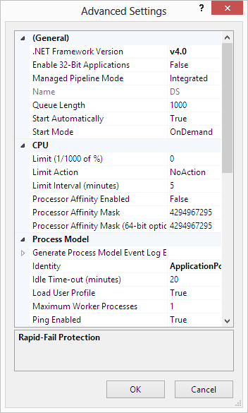
Application Pool Ayarları
Queue Length => 9000
Idle Timeout => 0
Maximum Worker Process => 1 !!! => Web Garden
Ping Maximum Response Time => 10
Ping Period => 10
Rapid Fail Protection => Disabled (Production ortamında)
Recycling
Application Pool Configuration Changed=>true
Isapi Reported Unhealthy=>true
Manual Recycle=>true
Request Limit Exceeded=>true
Specific Time=>true
Regular Time Interval => 0 !!!
Request Limit

Slide 21
Performans için Temel IIS Ayarları
1. Loglamayı kapatın
A. Logda ne zaman kapatılır?
İzlemeye gerek duymadığımızda kapatmamız gerekir. CPU ve disk kullanım maliyeti yüksektir.
B. Nasıl kapatılır ?
‘Connections’ bölümünde ‘Sites’ altında ilgili siteyi seçin ‘Features’ panelinde ‘Logging’ özelliğine çift tıklayarak açın. ‘Actions’ panelinde ‘Disable’ seçeneği ile loglamayı durdurun.
2. Productionda debugging seçeneğini kapatın
‘Features’ panelinde ‘.NET Complilation’ özelliğine çift tıklayın. ‘Debug’ behaviourı ‘False’ olarak işaretleyin ve uygulayın.

Slide 22
Temel IIS Ayarları
3. İşlemci başına ASP Thread sayısını düzenleyin : (Threads Per Processor Limit)
IIS’in maksimum thread sayısını arttırmak, gelen isteklere IIS’in karşılık verebilmesini önemli ölçüde arttırır. CPU’yu %50 ve üstünde çalıştıracak şekilde bu değeri arttırın.
4. ASP Kuyruk uzunluğu değerini düzenleyin : (ASP Queue Length)
Aşırı yük altında sistemi gözleyin ve ‘ASP Queue Length’ değerini pik değerinin üstünde tutun. Bu işlem HTTP 503 (Server Too Busy) hatasını azaltacak ve sunucunun talebe cevap verememe durumunun da önüne geçecektir.

Slide 23
Temel IIS Ayarları
5. MaxPoolThreads registry kaydını düzenleyin
Talepleri karşılama için application pool’un açtığı thread sayısı default 4 değerindedir. «HKEY_LOCAL_MACHINE\System\CurrentControlSet\Services\InetInfo\Parameters\» REG_DWORD registry değerini maksimum 20 olarak atayın.
6. IIS 7.5/7.0 Integrated modda ASP.NET 2.0 için «MaxConcurrentRequests»’i düzenleyin
Senkron işlemlerde ASP.NET 2.0 talebin adedini thread adedi ile sınırlamaktadır. Asenkron işlemlerde thread adedi talep(request) adedinden fazla olabilir.
«HKEY_LOCAL_MACHINE\SOFTWARE\Microsoft\ASP.NET\2.0.50727.0» registry kaydında «DWORD» olan MaxConcurrentRequestsPerCPU değeri defaultta yoktur ve CPU başına request(talep) adedi 12 ile sınırlandırılmıştır. ?????? Napıcaz bu değerleri ve nasıl ????
Yeni durumda system.web şu şekilde düzenlenmiştir.
<system.web>
<applicationPool maxConcurrentRequestsPerCPU="12" maxConcurrentThreadsPerCPU="0" requestQueueLimit="5000"/>
</system.web>

Slide 24
Temel IIS Ayarları
7. IIS HTTP compression’ı devreye alın
Bandwithin verimli kullanılması için veri sıkıştırmayı açmanız gerekmektedir. Bu işlem compression-enabled tarayıcılarda veri akışını hızlandıracaktır.
Sitenin «Features» bölümünden «Compression»’ı çift tıklayın ve veri sıkıştırma seçeneklerini aktif hale getirerek uygulayın.
8. Web Site ve Servis uygulamalarında machine.config ayarları :
Configuration setting | Default | Recommended value
maxconnection | 2 | 12 * #CPUs
maxIoThreads | 20 | 100
maxWorkerThreads | 20 | 100
minFreeThreads | 8 | 88 * #CPUs
minLocalRequestFreeThreads | 4 | 76 * #CPUs

Slide 25
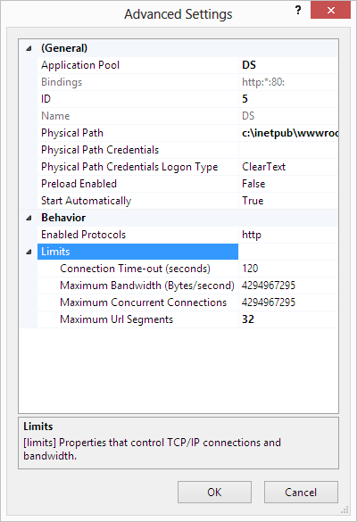
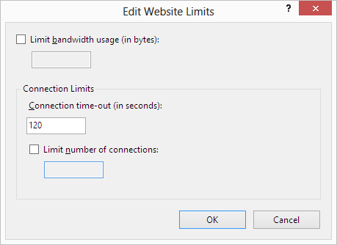
Web Site Advanced Settings ve Limitler
Bağlantı sayısını limitlemek yük esnasında taleplere daha hızlı cevap
verebilmeyi sağlar. MaxNumberOfThreads ile aynı görevi görür.
Limitin adedinin üstündeki talepler Queue’ya gönderilir.

Slide 26
Performans izleme toolları
System.Diagnostics API
http://msdn.microsoft.com/en-us/library/system.diagnostics.performancecounter.aspx
Performance Analysis of Logs (PAL) Tool
http://pal.codeplex.com/
Redgate ANTS Performance Profiler ve ANTS Memory Profiler
http://www.red-gate.com/products/dotnet-development/ants-performance-profiler/

Slide 27
Performans Testleri
http://tools.pingdom.com
http://loadimpact.com/
Visual Studio
http://www.visualstudio.com/en-us/get-started/load-test-your-app-vs.aspx
http://msdn.microsoft.com/en-us/library/ms243142.aspx
http://msdn.microsoft.com/en-us/library/dd728093(v=vs.100).aspx
http://maxteo.wordpress.com/2013/08/13/load-testing-using-visual-studio-2012-ultimate/
HP Load Runner

Slide 28
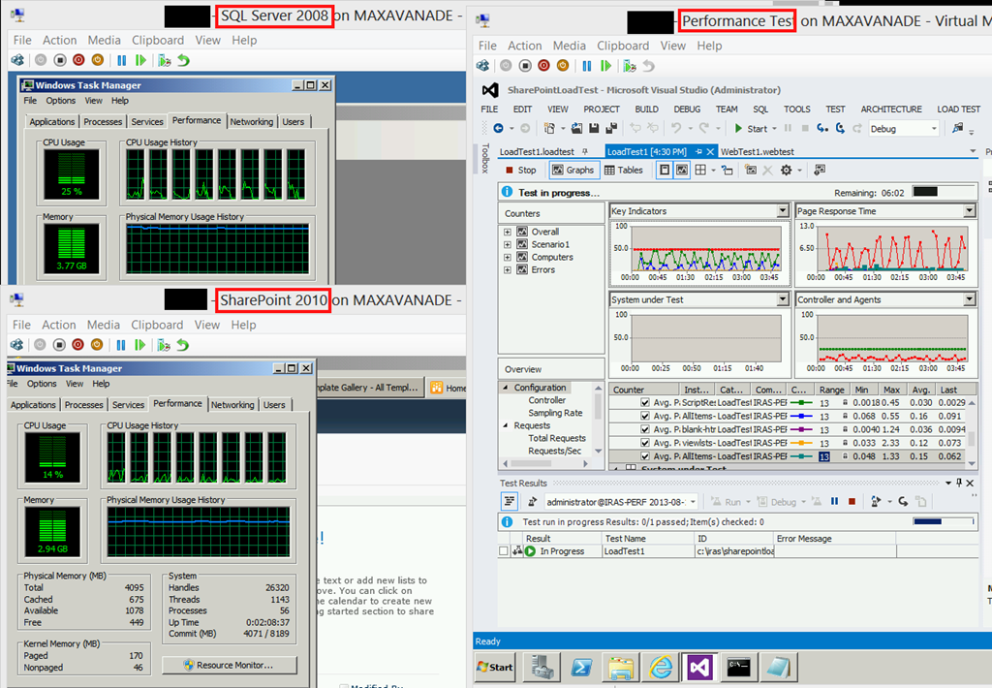
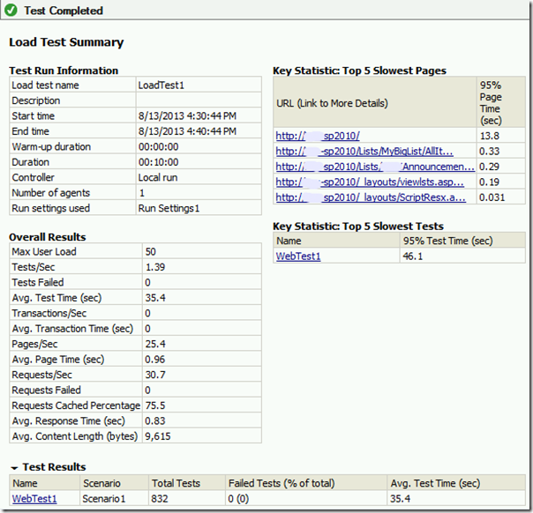
Visual Studio Load Test Results

Slide 29
IIS Tuner *(IIS 7 için hazırlanmıştır, kodlardan tuning ipuçları alınabilir)
http://iistuner.codeplex.com/

Slide 30
Web Garden & Web Farm Oluşturma
1. Services altında Asp.Net State Service’i başlatıyoruz.
2. Web farmda state servera ulaşabilmek için registry ayarı : HKEY_LOCAL_MACHINE\SYSTEM\CurrentControlSet\Services\aspnet_state\Parameters\AllowRemoteConnection ➔ 1
HKLM\SYSTEM\CurrentControlSet\Services\aspnet_state\Parameters\Port (default: 42424) *Port sadece diğer servera açık olmalı, internet üzerinden erişilememeli
3. <web.config> ayarı system.web altında :
<machineKey
validationKey="1234567890123456789012345678901234567890AAAAAAAAAA"
decryptionKey="123456789012345678901234567890123456789012345678"
validation="SHA1"
decryption="Auto" />
<sessionState mode="StateServer"
stateConnectionString="tcpip=IP:42424"
cookieless="false" timeout="120"/>
4. Sessionda tutacağımız nesneler serializable olmalı.
Open source load balancing software :
ZenLoadBalancer http://www.zenloadbalancer.org
http://www.inlab.de/articles/free-and-open-source-load-balancing-software-and-projects.html

Slide 31
IIS Session Yönetimi
Session-State Modes :
In-proc
State Server !!!
SQL
Custom
Off
StateServer mode, sessionları ramde tutmak yerine ayrı bir servis üzerinden işlem yapar. Web garden ve web farm uygulamalarında ve memory nin sessionları tutmada yetersiz kaldığı durumlarda stateserver kullanımını tercih ederiz. Sessionları In-proc tutmaya göre performans olarak dezavantajlı olsa da web garden ve web farm ile gelen performans kazanımı sağlarız.

Slide 32
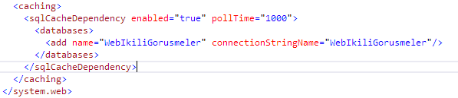
ASP.NET Caching & SQL Cache Dependency
aspnet_regsql.exe -S <Server> -U <Username> -P <Password> -d Northwind
-ed
-et -t Employees
Veritabanı bağlantısı oluşturup web.config’e kaydet
<%@ OutputCache Duration="3600" SqlDependency="Northwind:Employees" VaryByParam="none" %>
var dep = new SqlCacheDependency(dbEntryName, tableName);
Cache.Insert(fullCacheKey, this, dep);
var cache=Cache[fullCacheKey] as EntityArray<T>; ⬅ Data Caching
Örnek uygulama...

Slide 33
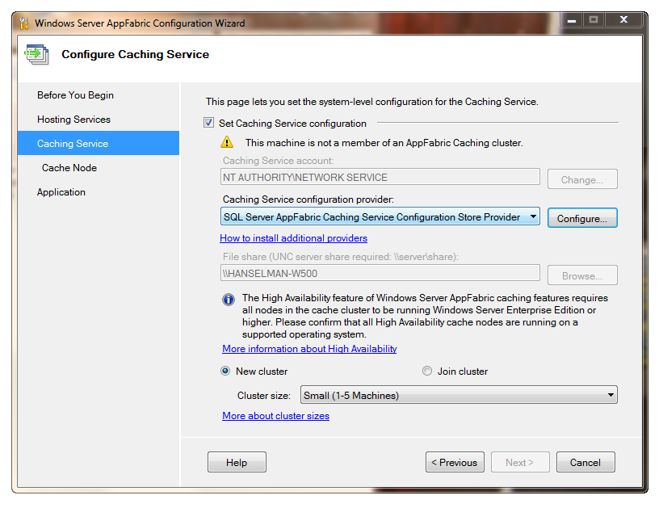
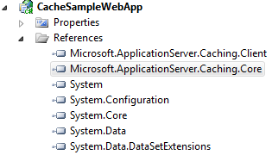
AppFabric OR MemCached OR NCache
http://msdn.com/appfabric
Kurulumu yaptıktan sonra
Caching Administration Windows
Power Shell uygulamasını açıyoruz.
C:\> Start-CacheHost
HostName ve Port değerlerine Machine Name’i ve 22233 giriyoruz.
C:\> Grant-CacheAllowedClientAccount WIN-7FL1DQNRI4R\AppFabricUser
C:\> new-cache default
C:\> get-cachestatistics default
AppFabric Caching Örnek Uygulamalar :
http://archive.msdn.microsoft.com/Project/Download/FileDownload.aspx?ProjectName=appfabriccat&DownloadId=14498
http://www.microsoft.com/en-us/download/details.aspx?id=19603
Grant-CacheAllowedClientAccount AppFabricUser
AppFabric Caching Admin Tool http://mdcadmintool.codeplex.com/
*** To Enable the Caching Service in a Workgroup Scenario
http://msdn.microsoft.com/en-us/library/ff637713.aspx

Slide 34
using Microsoft.ApplicationServer.Caching;
using System.Collections.Generic;
public class CacheUtil
{
private static DataCacheFactory _factory = null;
private static DataCache _cache = null;
public static DataCache GetCache()
{
if (_cache != null)
return _cache;
//Define Array for 1 Cache Host
List<DataCacheServerEndpoint> servers = new List<DataCacheServerEndpoint>(1);
//Specify Cache Host Details
// Parameter 1 = host name
// Parameter 2 = cache port number
servers.Add(new DataCacheServerEndpoint("mymachine", 22233));
//Create cache configuration
DataCacheFactoryConfiguration configuration = new DataCacheFactoryConfiguration();
//Set the cache host(s)
configuration.Servers = servers;
//Set default properties for local cache (local cache disabled)
configuration.LocalCacheProperties = new DataCacheLocalCacheProperties();
//Disable tracing to avoid informational/verbose messages on the web page
DataCacheClientLogManager.ChangeLogLevel(System.Diagnostics.TraceLevel.Off);
//Pass configuration settings to cacheFactory constructor
_factory = new DataCacheFactory(configuration);
//Get reference to named cache called "default"
_cache = _factory.GetCache("default");
return _cache;
}
}

Slide 35
AppFabric Caching
Cache’e ekleme yapmak için :
m_cache.Add(orderid, order);
Cache’deki veriye ulaşmak için :
Order order = (Order)m_cache.Get(orderid);
Cache’deki veriyi güncellemek için :
m_cache.Put(orderid, order);

Slide 36
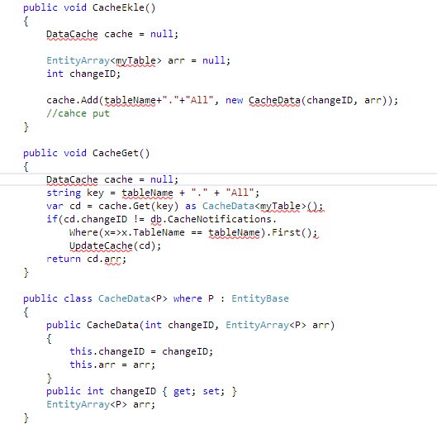

Slide 37
AppFabric’i session state tutma için web.config’i düzenliyoruz :
<?xml version="1.0" encoding="utf-8" ?>
<configuration>
<!--configSections must be the FIRST element -->
<configSections>
<!-- required to read the <dataCacheClient> element -->
<section name="dataCacheClient"
type="Microsoft.ApplicationServer.Caching.DataCacheClientSection,
Microsoft.ApplicationServer.Caching.Core, Version=1.0.0.0,
Culture=neutral, PublicKeyToken=31bf3856ad364e35"
allowLocation="true"
allowDefinition="Everywhere"/>
</configSections>
<!-- cache client -->
<dataCacheClient>
<!-- cache host(s) -->
<hosts>
<host
name="CacheServer1"
cachePort="22233"/>
</hosts>
</dataCacheClient>

Slide 38
AppFabric’i session state tutma için web.config’i düzenliyoruz :
<system.web>
<sessionState mode="Custom" customProvider="AppFabricCacheSessionStoreProvider">
<providers>
<!-- specify the named cache for session data -->
<add
name="AppFabricCacheSessionStoreProvider"
type="Microsoft.ApplicationServer.Caching.DataCacheSessionStoreProvider"
cacheName="poopylands"
sharedId="MySharedApp"/>
</providers>
</sessionState>
</system.web>
</configuration>

Slide 39
Etkin kodlama örnekleri
Performans karşılaştırma için Stopwatch kullanıyoruz.
var str = «aaa»
if(str == «») yerine string.isNullOrEmpty veya str.Legth>0 kullanmalı
str.Equals(«bbb», StringComparison.Ordinal) en hızlı çalışır.
str+=«ccc» yerine StringBuilder kullanmak GC yükünü azaltır.
Bu şekilde kullanım yerine
sb2.Append(M1());
sb2.Append(M2());
sb2.Append(M3());
Bunu tercih edebiliriz :
M1(sb2);//Use sb2.Append() in each method.
M2(sb2);
M3(sb2);
if (string1.ToLower() == string2.ToLower()) yerine
if (String.Compare(string1,string2,true) == 0) tercih edebiliriz.
for, foreach’e göre hızlı çalışır.
Döngü içinde kullanacağımız referanslarda döngü öncesi değer ataması yapmalıyız.
GC friendly kod için using ve nesne.Dispose() kullanıyoruz.

Slide 40
Etkin kodlama örnekleri
Type casting için
var form = control as Form;
if(form != null) kullanıyoruz.
Generic collectionları kullanmayı tercih ediyoruz.
«int» gibi value-typeları objectlere çok fazla boxing-unboxing yapmıyoruz
Windows Forms uygulamaları için birden fazla control üzerinde değişiklik yapacak isek SuspendLayout() – ResumeLayout() arasında değişikliklerimizi yaparız. + this.DoubleBuffered = true kullanımı
«throw exception» yerine kullanabildiğimiz yerlerde değer return etmeliyiz.

Slide 41
Etkin kodlama örnekleri
Static method kullanmak yerine singleton patterni tercih ediyoruz. Static methodlar nesne referansı içermediğinden çözümlenmesi daha maliyetlidir.

Slide 42
Etkin thread kullanımı
Threadler ile çalışırken :
Thread thPlan = new Thread(new ThreadStart(delegate() {
.........
}))
{ IsBackground = true, Name = "PlayPlan" };
thPlan.SetApartmentState(ApartmentState.STA);
thPlan.Start();
Yerine
ThreadPool.QueueUserWorkItem(new WaitCallback(o => {
.....
}));
Tercih ediyoruz. Gereken yerlerde Monitor.Enter(_lock); ve Monitor.Exit(_lock); ekliyoruz.
!!! Eğer işlem bloğumuz mimari olarak tüm yığını tamamlayıp sonra devam edecek ise Parallel.ForEach(sch.Content.arrPart, win => { .... }); kullanırız.

Slide 43
Etkin thread kullanımı
foreach (var s in sayilar)
{
ThreadPool.QueueUserWorkItem(o =>
{
});
}
Bunun yerine :
sayilar.ForEach(s => { });

Slide 44
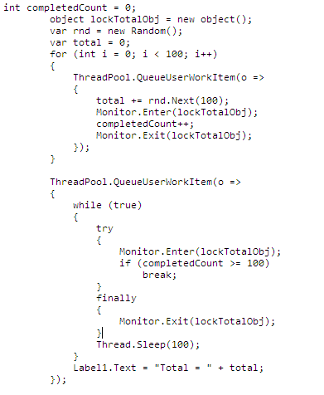
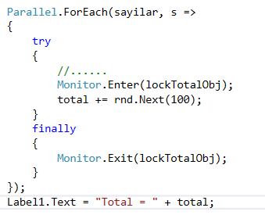
Etkin thread kullanımı

Slide 45
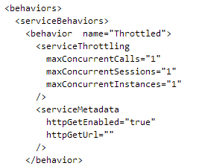
Temel WCF Ayarları
1. WCF servis tracing’i kapatın
«Configuration Editor Tool (SvcConfigEditor.exe)» kullanarak «WCF services tracing» özelliğini «disable» edin.
2. ServiceBehaviour
[ServiceBehavior(InstanceContextMode = InstanceContextMode.PerCall, ConcurrencyMode = ConcurrencyMode.Multiple)] // Reentrant:threadleri sırası ile çalıştırır.
Multiple denirse tüm istekler ayrı threadde başlatılır fakat bunun içindeki kodları threadsafe yazma işi bize ait.
public class AdverTechDSService : IAdverTechDSService
{ ........... }
3.Throttling Behaviour ➔
16*İşlemci sayısı
100*İşlemci sayısı
0 => int.Max

Slide 46
Memory Dump
WinDBG
.loadby sos mscorwks
.loadby sos clr
!eeheap -gc // memory heap number and size
!dumpheap -stat // her bir classtaki nesnelerin listesiniverir
!dumpheap -mt objectclassID // obje listesini döndürür
!do address // obje detayını verir
!gcroot address

Slide 47
Performans - tinyget
Tinyget –srv:localhost –port:1200 –uri:/default.aspx?pg=kullanicilar –loop:200 –threads:20
~* e !clrstack
!syncblck //MonitorHeld: kaç tane processin beklediğini verir
~[infoID]s
!clrstack
DMP dosyasını Visual studioda inceleme ve degub-parallel threads yardımı ile kodda kilitlenen yeri bulma

Slide 48
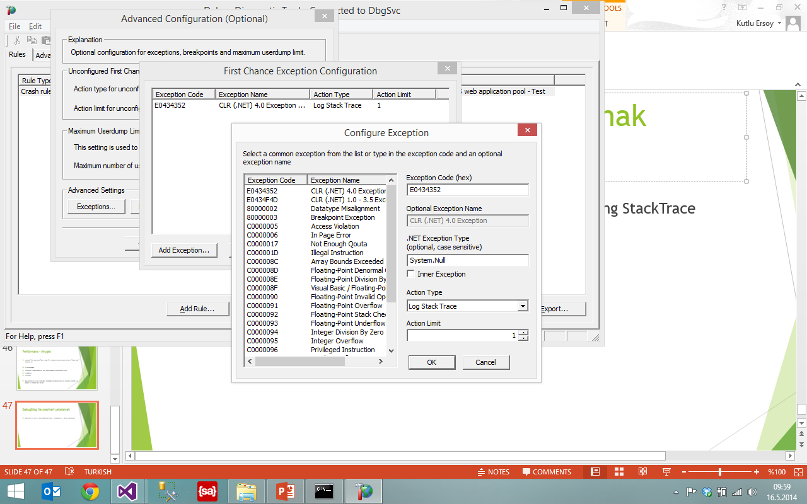
DebugDiag ile crashleri yakalamak
Add Rule => CLR => .net exception type : System.Null / Long StackTrace

